Slide 1
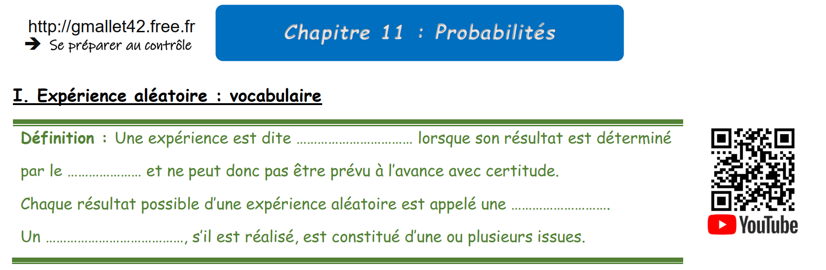
aléatoire
hasard
issue
événement

Slide 2
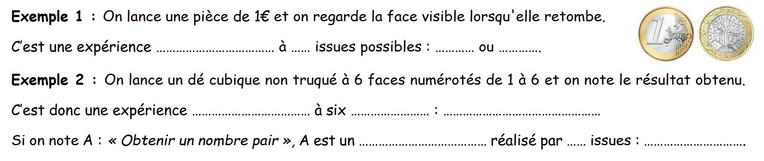
aléatoire
2
PILE
FACE
aléatoire
issues
1 ; 2 ; 3 ; 4 ; 5 et 6
événement
3
2 ; 4 ; 6

Slide 3
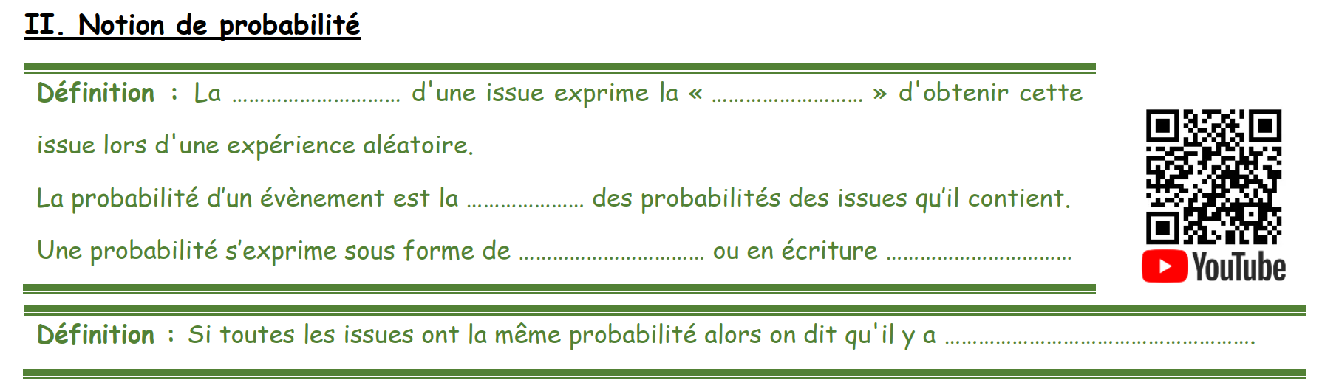
probabilité
chance
somme
fractions
décimale
équiprobabilité

Slide 4
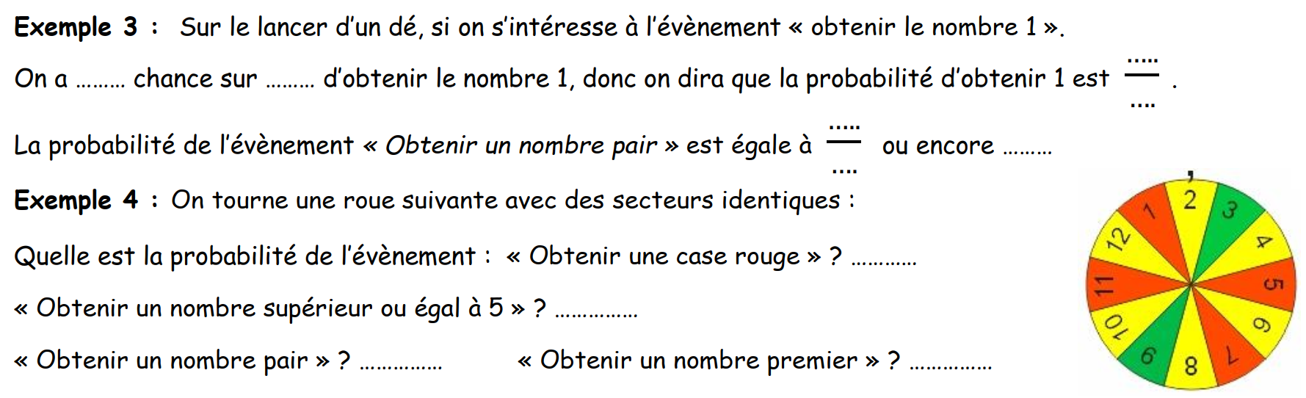
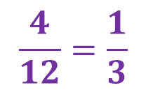
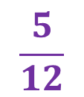
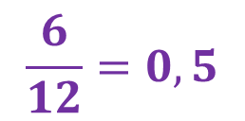
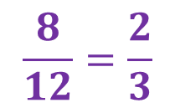
1
1
6
6
3
0,5
6
$$\frac{4}{12}=\frac{1}{3}$$
$$\frac{8}{12}=\frac{2}{3}$$
$$\frac{6}{12}=0,5$$
$$\frac{5}{12}$$

Slide 5
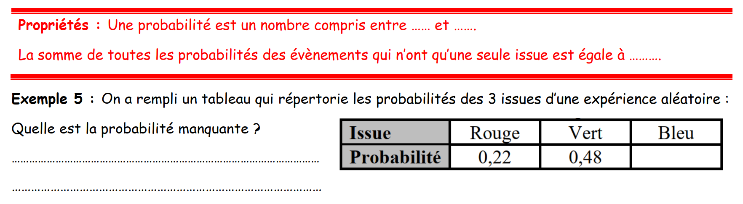
0
1
1
0,22 + 0,48 = 0,7
0,3
1 – 0,7 = 0,3

